Slide 1
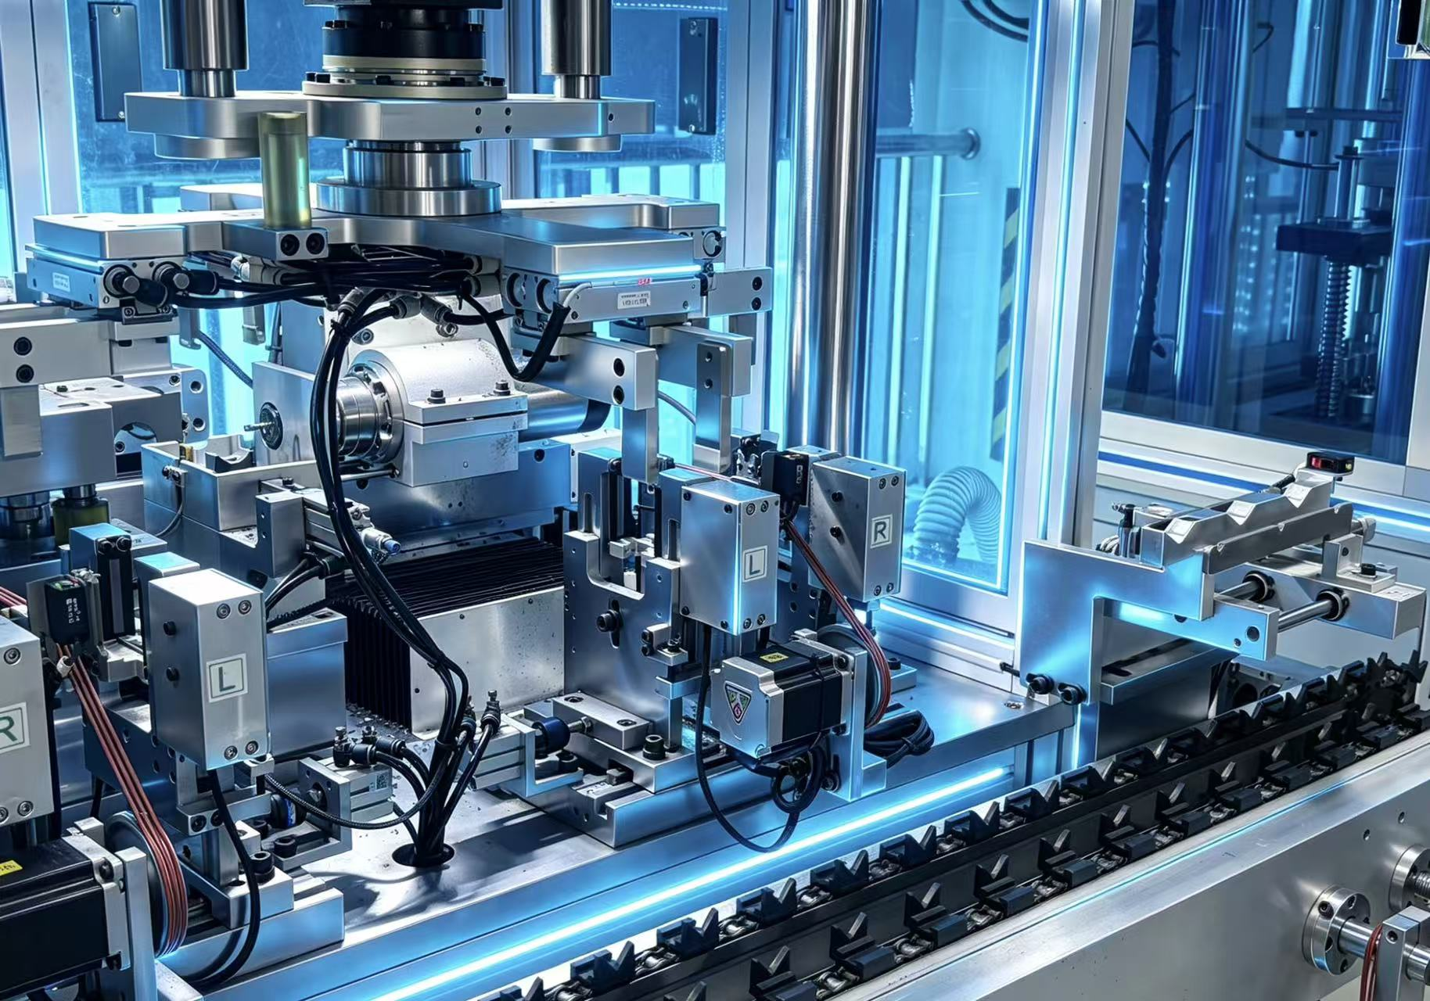
科承匠心，义行致远，智创未来
KOYTRON
苏州科义创智能科技
KOYTRON
CONTACT DETAILS
联系方式
联系人：肖长义
电 话：13451533665
邮 箱：xiaochangyi@keyichuang.com
官 网：www.keyichuang.com
地 址：江苏省苏州市吴中区东山镇凤凰山路2-2东山科技园3幢

Slide 2

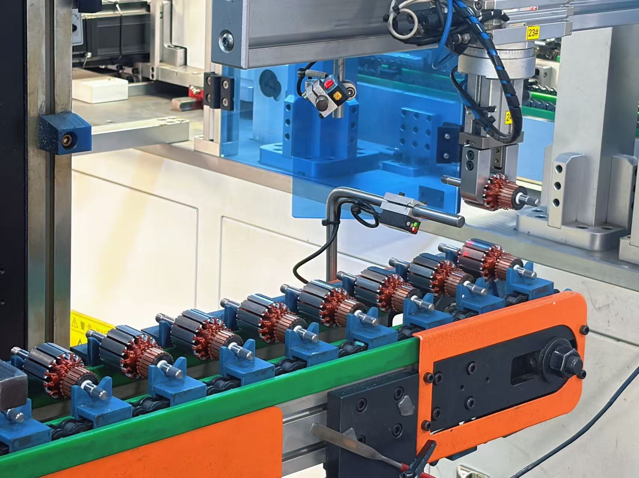


KOYTRON
COMPANY
INTRODUCTION
公司介绍
科义创智能科技专注为客户提供质量可靠，技术领先的交流电机、直流无刷电机。产品广泛应用于: 干湿商用吸尘器、商用智能洗地机、家用洗地机器人，园林工具、割草机器人，高压清洗机，商用卫浴设备，健康器材，储能设备，高铁设备等领域，年产能1800万台。是博世, 凯驰, 斯蒂尔, 百得, 科沃斯, 追觅, 苏美达, 威玛VACMASTER, 科瓴CLEVA, 科勒, 奥比中光Orbbec等知名品牌的电机供应商。
愿景 visionary 为推动技术领先的电机驱动系统而努力奋斗！ | 使命 missions 定制化解决电机动力方案和集成驱动控制技术，为客户创造更高附加价值！ | 价值观 Values 极致、创新、责任、 诚信、共赢
Technology with Craftmanship,Development with Innovation,Longevity with Integrity

Slide 3

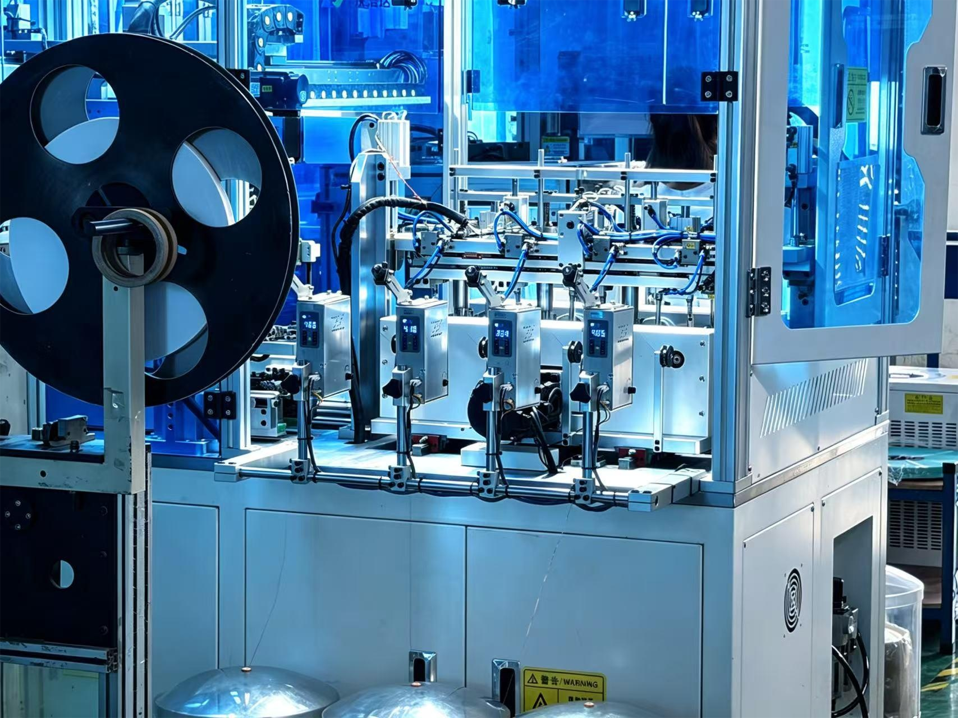
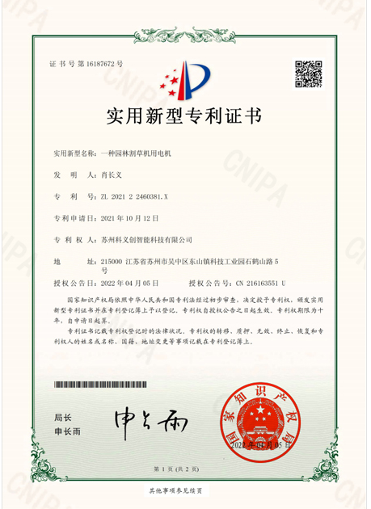
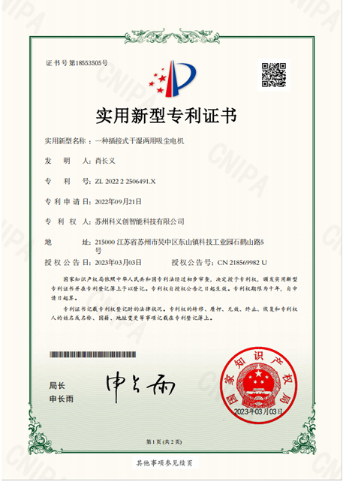
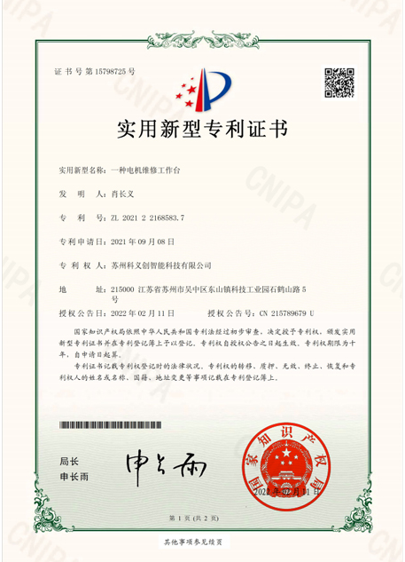




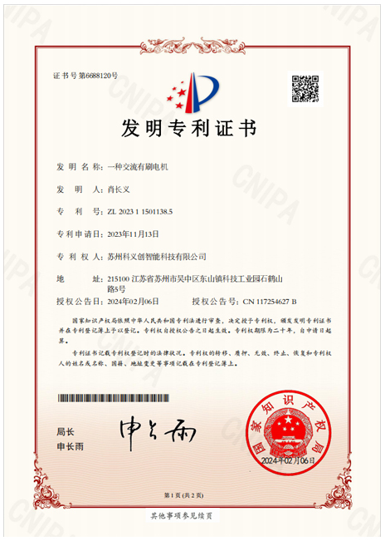
HONORS AND
QUALIFICATIONS
荣誉资质
PRODUCT DISPLAY
06
PRODUCT DISPLAY
产品展示
科承匠心，义行致远，智创未来
Technology with Craftmanship,Development with Innovation,Longevity with Integrity

Slide 4
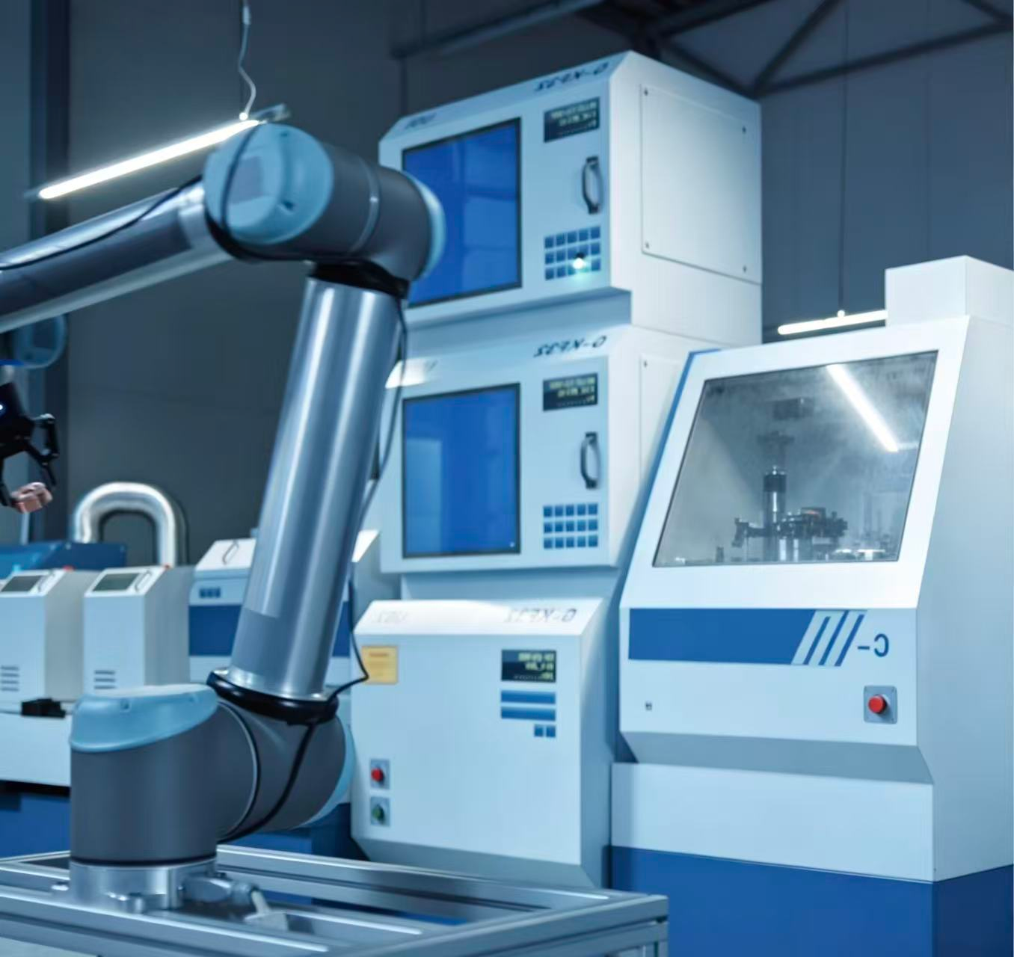
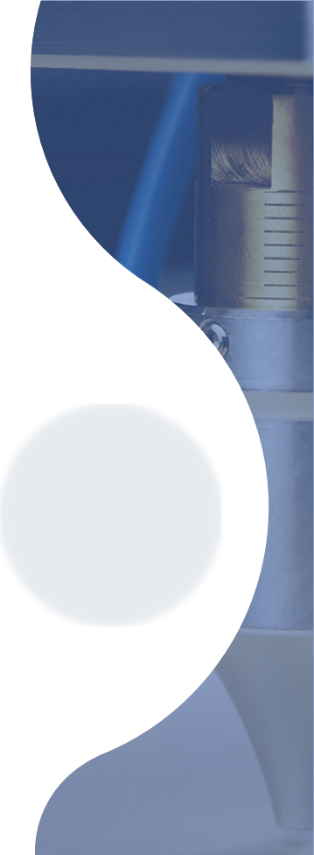



PRODUCT
ADVANTAGES
产品优势
专属定制开发服务
电机控制驱动及无刷电机同步配套开发设计！
INDUSTRY FIELD
INDUSTRY FIELD
应用领域
智能园林工具/Intelligent garden tools
割草机机器人
智能家电 \ Smart Home
家用洗地机器人
商用清洁设备 \ Commercial cleaning equipment
商用吸尘器 | 商用智能洗地机
KOYTRON
时效快
项目开发时效快速
优势 价值
专业技术强
专业软硬件配套优化和完善高效
园林工具 \Garden tools
碎枝机 | 割草机
性价比优
配套服务产品市场竞争优势大
其他 \ Others
商用卫浴设备 |健康器材 |储能设备 |高铁设备
科承匠心，义行致远，智创未来

Slide 5

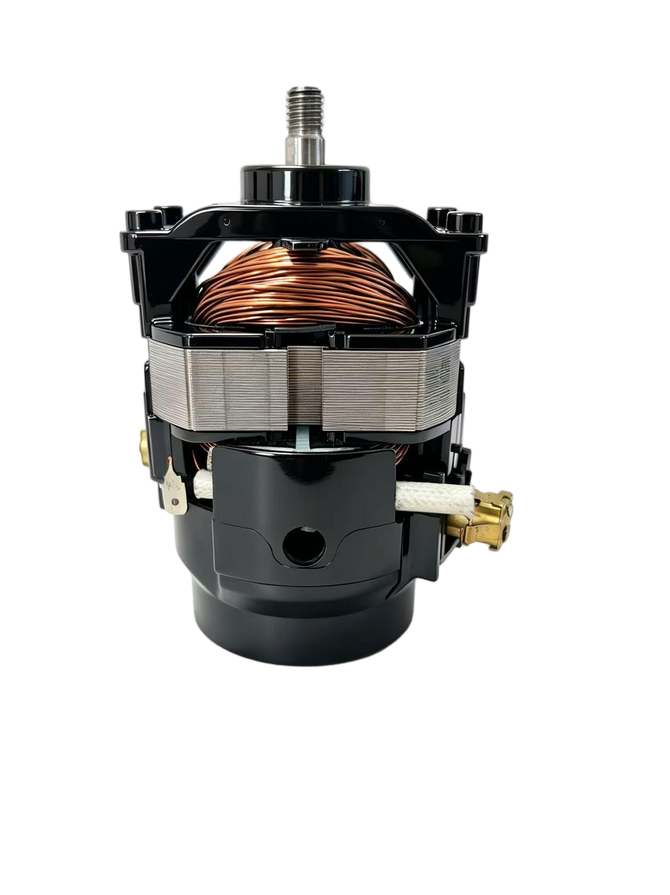
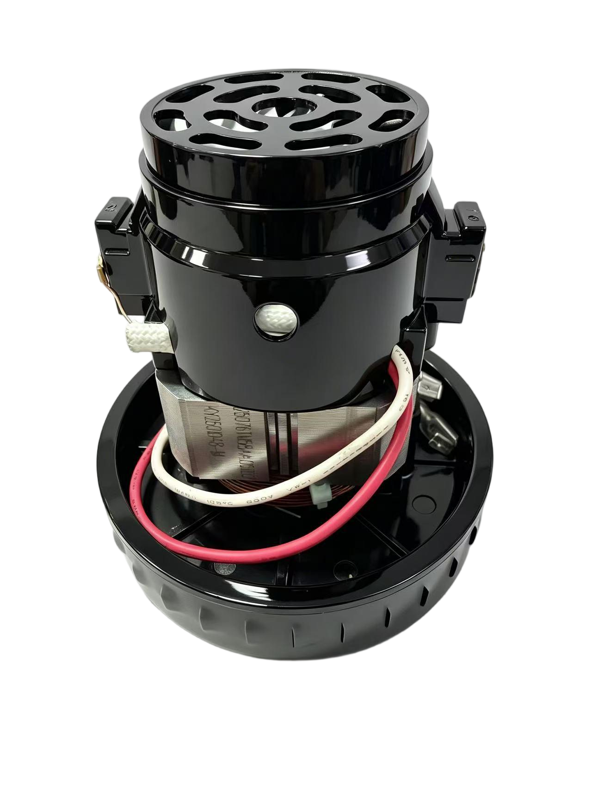
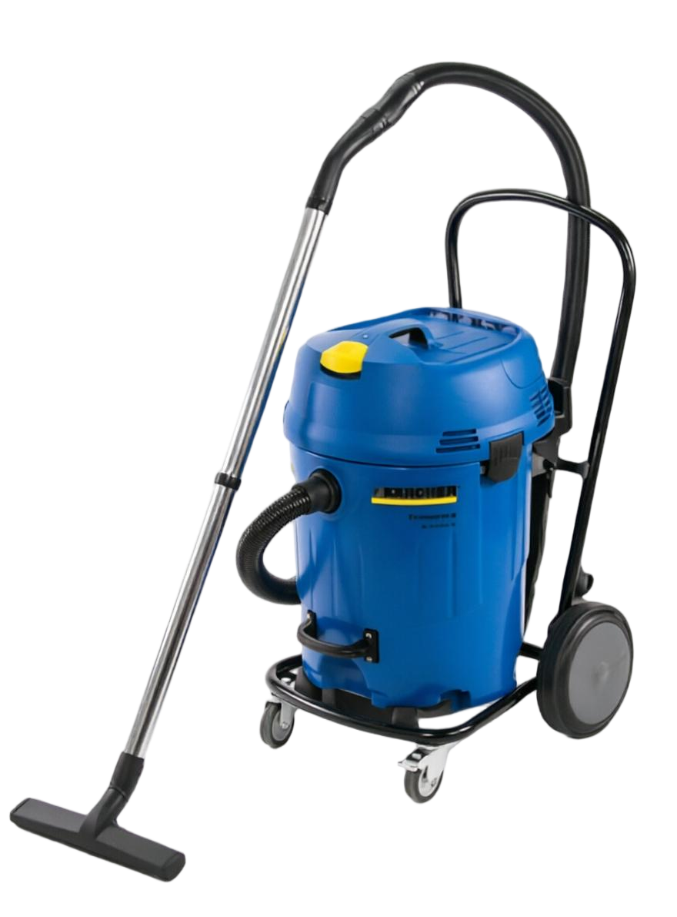
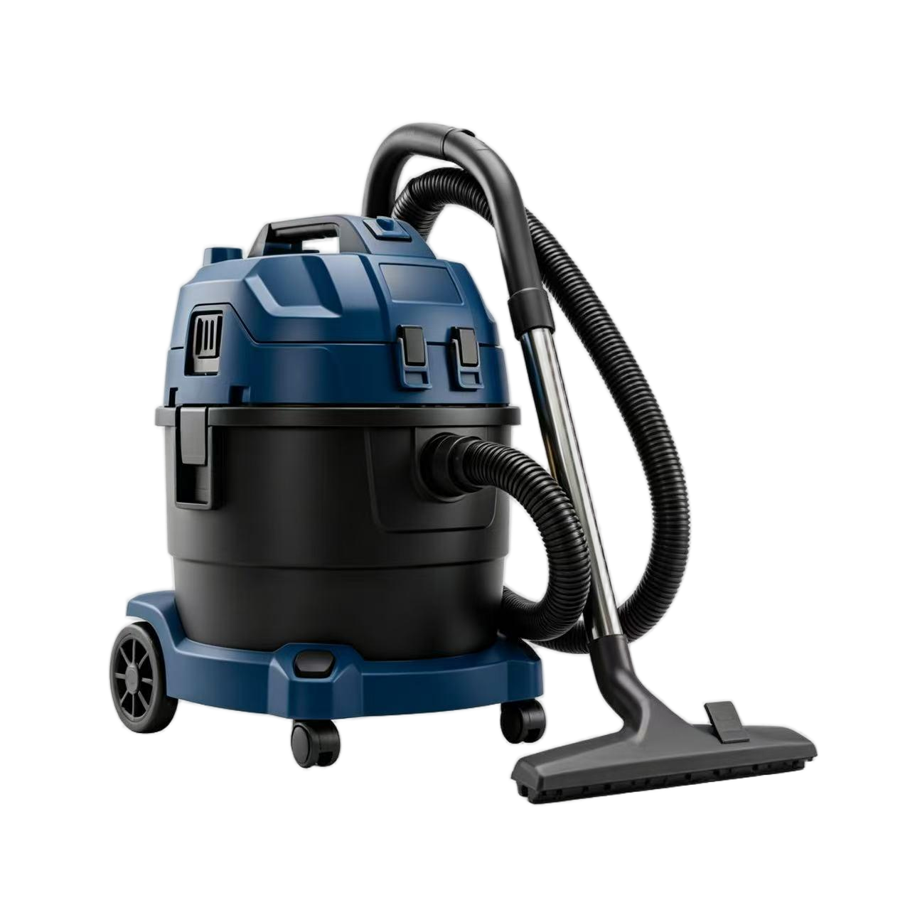
商用清洁设备
PRODUCT DISPLAY
1 3
商用清洁设备
PRODUCT DISPLAY
4
AC MOTOR
TM58B4
应用：商用吸尘器
Application: Commercial / Industrial Vacuum Cleaner
AC MOTOR
TM58AA
应用：商用吸尘器
Application: Commercial / Industrial Vacuum Cleaner
√
√
√
小型轻量 高效率 低噪音 长寿命 高性能
Compact&Light High Efficiency Low noise Long Life High Performance
小型轻量 高效率 低噪音 长寿命 高性能
Compact&Light High Efficiency Low noise Long Life High Performance
OVERALL DIMENSIONS \ 产品参数
产品参数 Product Specification | 型号 TM58AA
电压 / Voltage | 230
输入功率/ Input Power（w） | 900
最大真空度/Maximum Vacuum（kpa） | 20.06
最大风量/Maximum Air Flow（m³/min） | 2.214
最大吸入功率/Maximum Air Power（W） | 210
风机外径/Fan Outer Diameter（mm） | 109.6
总高度/Overall Height（mm） | 120.6
产品参数 Product Specification | 型号 TM58B4
电压 / Voltage | 120
输入功率/ Input Power（w） | 600
最大真空度/Maximum Vacuum（kpa） | 13.26
最大风量/Maximum Air Flow（m³/min） | 1.51
最大吸入功率/Maximum Air Power（W） | 95
最大外径/Maximum Outer Diameter（mm） | 66±0.5
总高度/Overall Height（mm） | 120
科承匠心，义行致远，智创未来
Technology with Craftmanship,Development with Innovation,Longevity with Integrity
科承匠心，义行致远，智创未来
Technology with Craftmanship,Development with Innovation,Longevity with Integrity

Slide 6
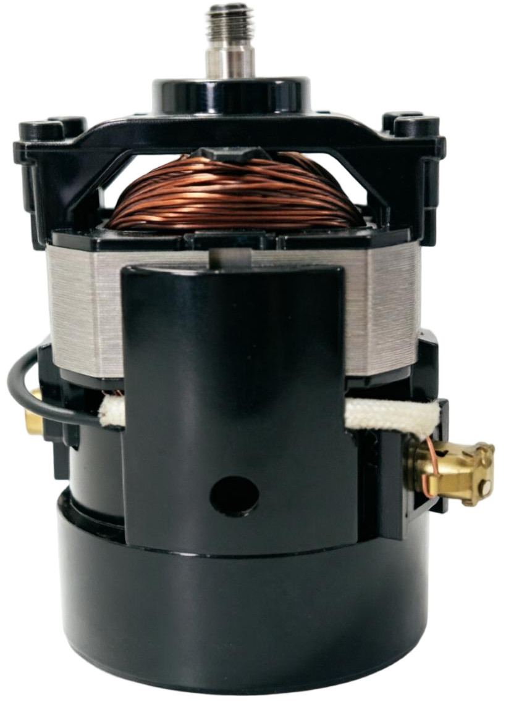
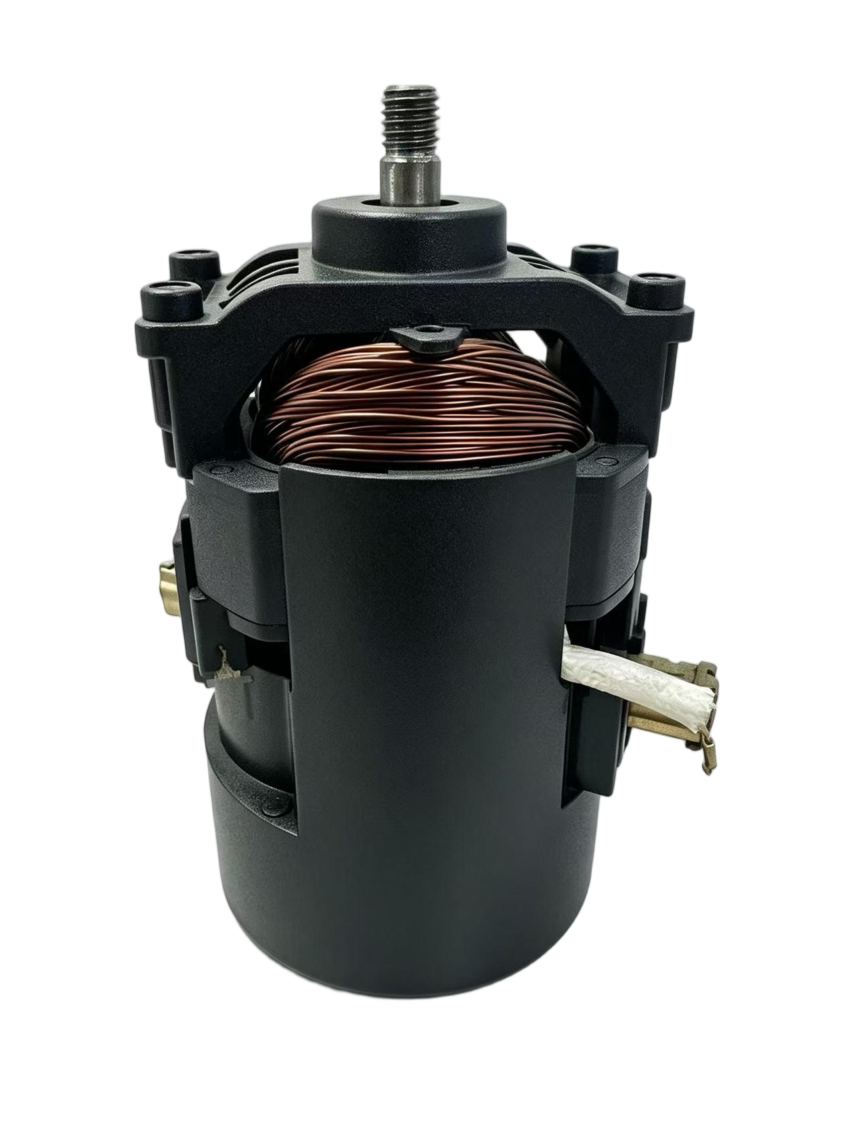
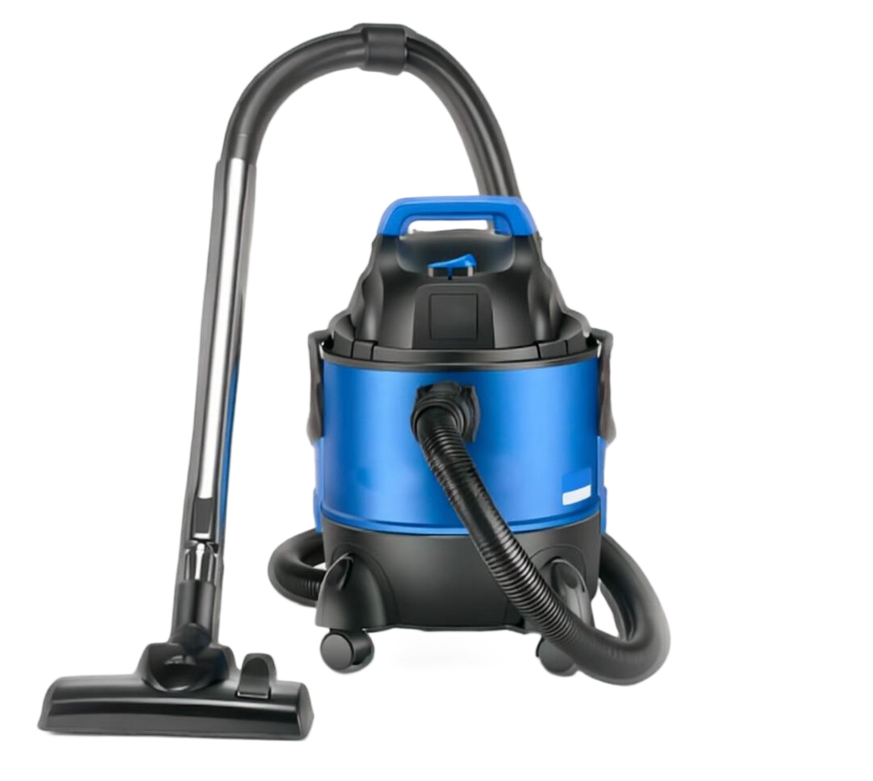
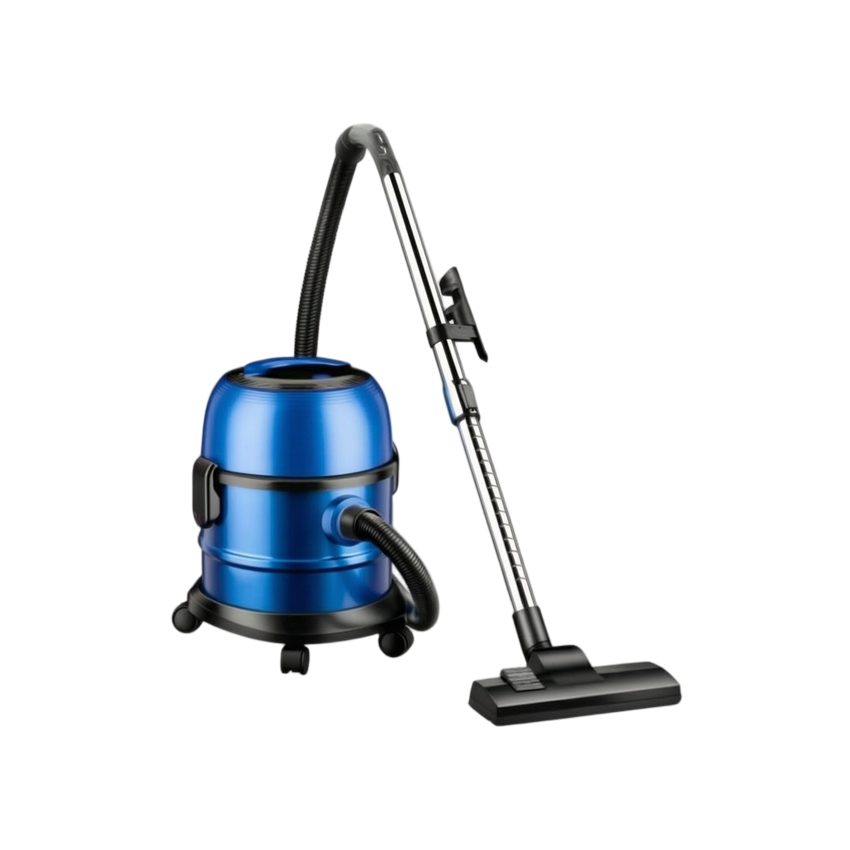
商用清洁设备
PRODUCT DISPLAY
1 5
商用清洁设备
PRODUCT DISPLAY
6
AC MOTOR
TM58B6
应用：商用吸尘器
Application: Commercial / Industrial Vacuum Cleaner
AC MOTOR
TM58B5
应用：商用吸尘器
Application: Commercial / Industrial Vacuum Cleaner
√
√
√
√
小型轻量 高效率 低噪音 长寿命 高性能
Compact&Light High Efficiency Low noise Long Life High Performance
小型轻量 高效率 低噪音 长寿命 高性能
Compact&Light High Efficiency Low noise Long Life High Performance
OVERALL DIMENSIONS \ 产品参数
产品参数 Product Specification | 型号 TM9430
电压 / Voltage | 120
输入功率/ Input Power（w） | 900
最大真空度/Maximum Vacuum（kpa） | 20.32
最大风量/Maximum Air Flow（m³/min） | 1.8
最大吸入功率/Maximum Air Power（W） | 360
最大效率/Maximum Efficiency | 34.21
最大外径/Maximum Outer Diameter（mm） | 66±0.3
总高度/Overall Height（mm） | 107.5±1
产品参数 Product Specification | 型号 TM9430
电压 / Voltage | 220
输入功率/ Input Power（w） | 950
最大真空度/Maximum Vacuum（kpa） | 15.61
最大风量/Maximum Air Flow（m³/min） | 1.89
最大吸入功率/Maximum Air Power（W） | 145
最大效率/Maximum Efficiency | 23.54
最大外径Maximum Outer Diameter（mm） | 66±0.5
总高度/Overall Height（mm） | 120
科承匠心，义行致远，智创未来
Technology with Craftmanship,Development with Innovation,Longevity with Integrity
科承匠心，义行致远，智创未来
Technology with Craftmanship,Development with Innovation,Longevity with Integrity

Slide 7
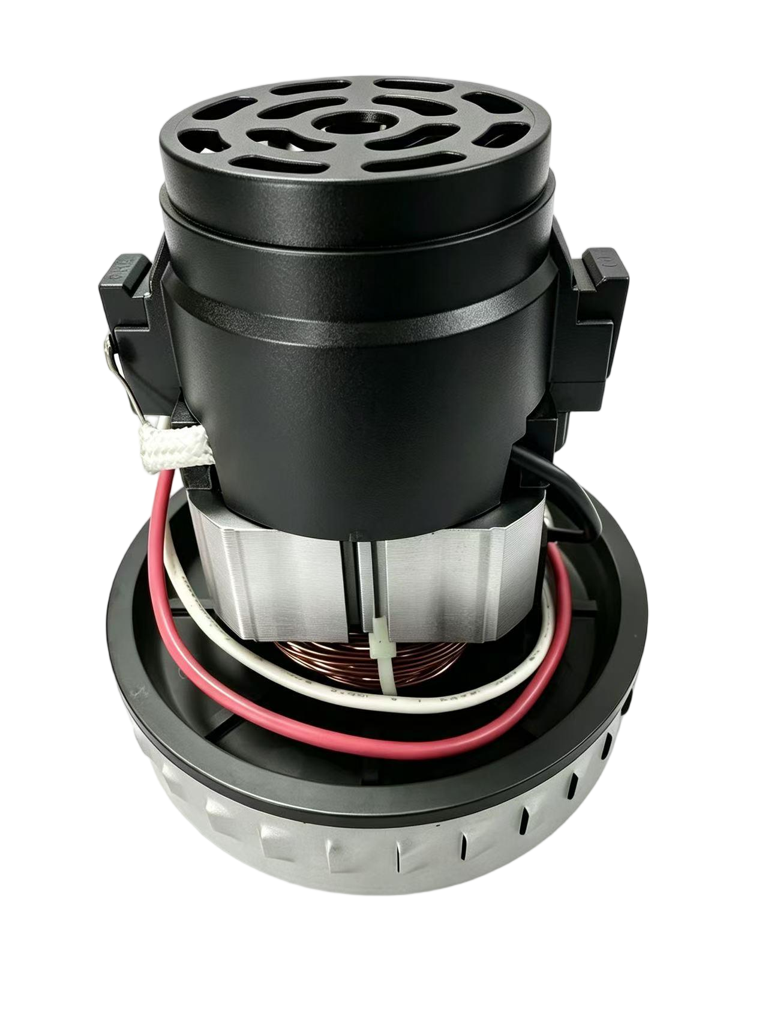
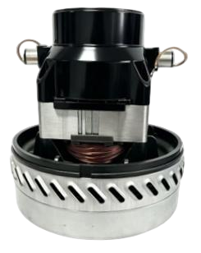
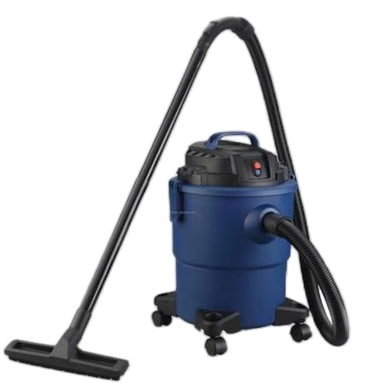
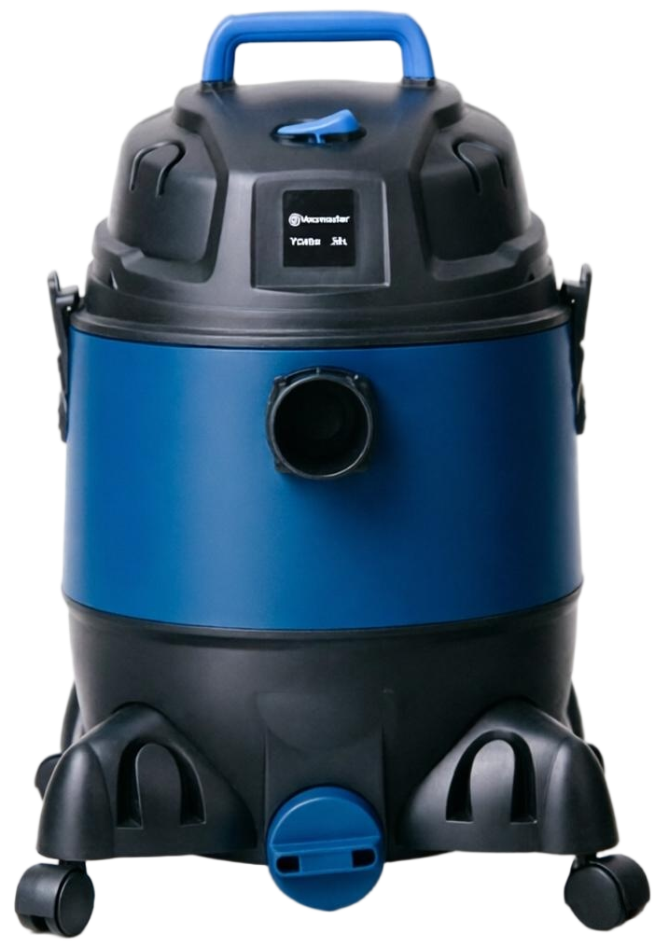
商用清洁设备
PRODUCT DISPLAY
1 7
商用清洁设备
PRODUCT DISPLAY
8
AC MOTOR
TM9430
应用：商用吸尘器
Application: Commercial / Industrial Vacuum Cleaner
AC MOTOR
TM58BD
应用：商用吸尘器
Application: Commercial / Industrial Vacuum Cleaner
√
√
√
√
小型轻量 高效率 低噪音 长寿命 高性能
Compact&Light High Efficiency Low noise Long Life High Performance
小型轻量 高效率 低噪音 长寿命 高性能
Compact&Light High Efficiency Low noise Long Life High Performance
OVERALL DIMENSIONS \ 产品参数
产品参数 Product Specification | 型号 TM9430
电压 / Voltage | 120
输入功率/ Input Power（w） | 1000
最大真空度/Maximum Vacuum（kpa） | 19.33
最大风量/Maximum Air Flow（m³/min） | 2.28
最大吸入功率/Maximum Air Power（W） | 200
风机外径/Fan Outer Diameter（mm） | 109.6
总高度/Overall Height（mm） | 120.6
产品参数 Product Specification | 型号 TM9430
电压 / Voltage | 220
输入功率/ Input Power（w） | 1200
最大真空度/Maximum Vacuum（kpa） | 23.96
最大风量/Maximum Air Flow（m³/min） | 3.42
最大吸入功率/Maximum Air Power（W） | 380
最大效率/Maximum Efficiency | 32.74
风机外径/Fan Outer Diameter（mm） | 144.8
总高度/Overall Height（mm） | 180.3
科承匠心，义行致远，智创未来
Technology with Craftmanship,Development with Innovation,Longevity with Integrity
科承匠心，义行致远，智创未来
Technology with Craftmanship,Development with Innovation,Longevity with Integrity

Slide 8
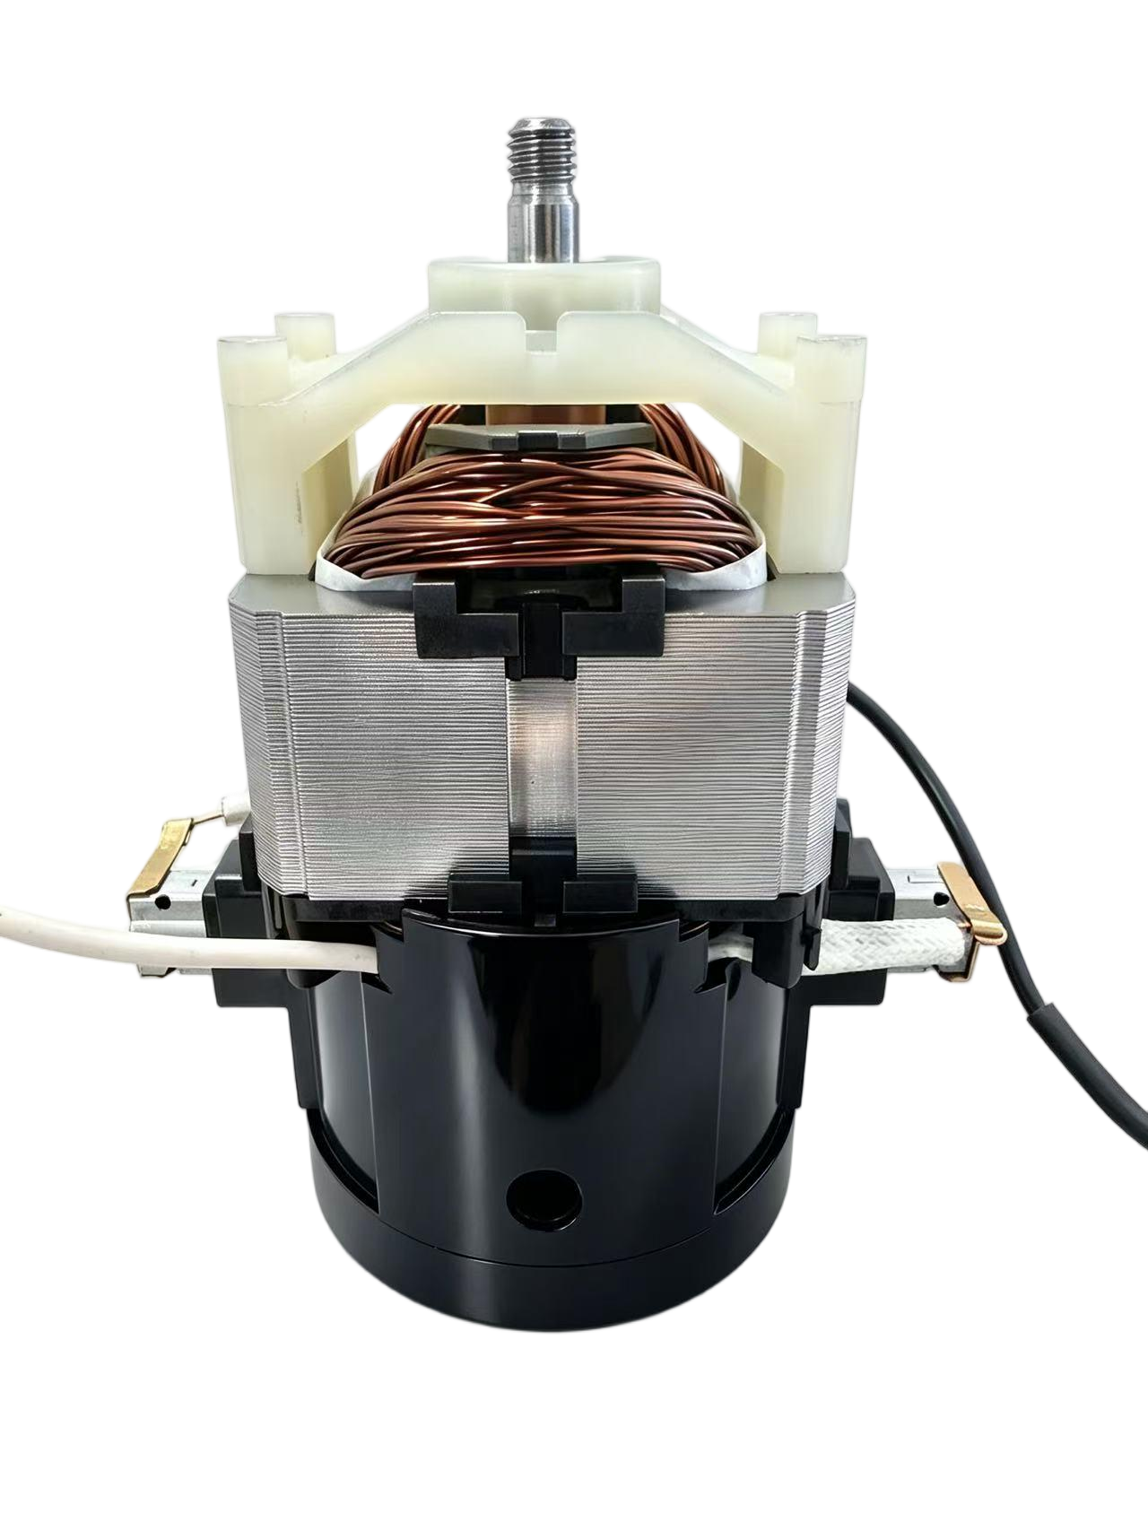
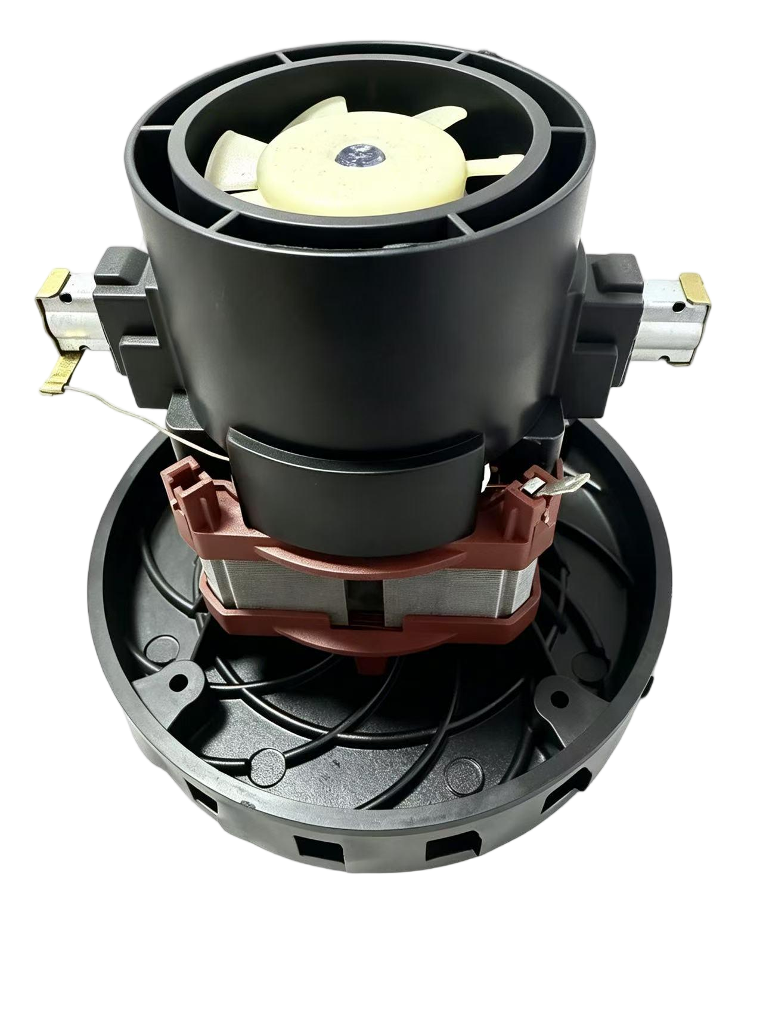
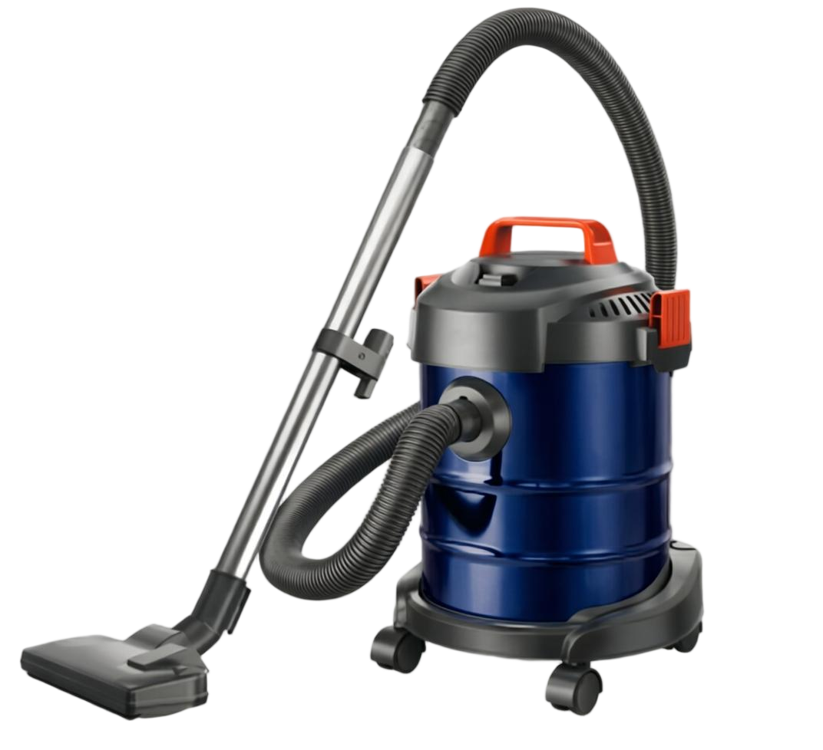
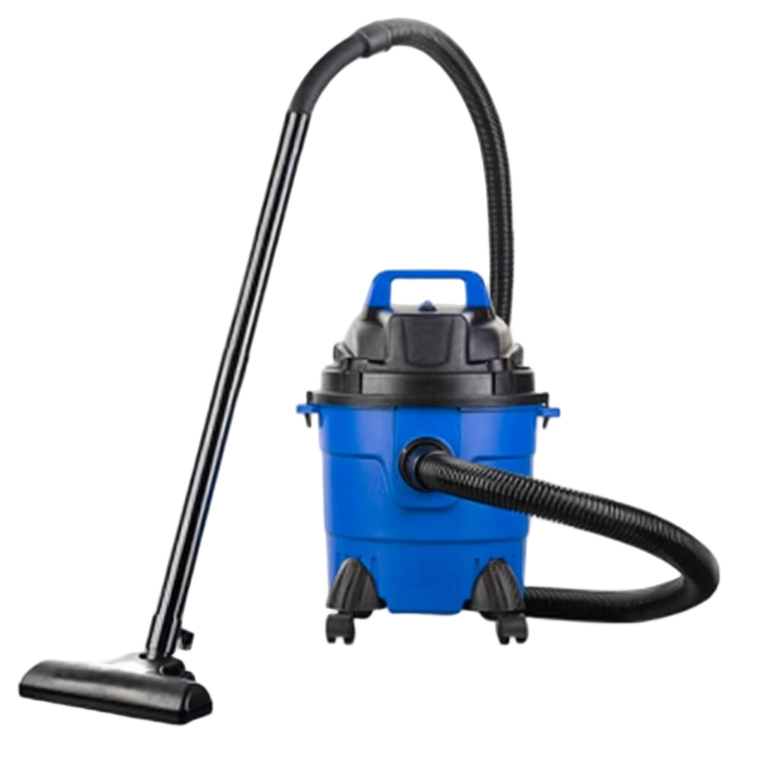
商用清洁设备
PRODUCT DISPLAY
9
商用清洁设备
PRODUCT DISPLAY
10
AC MOTOR
TM82B8
应用：商用吸尘器
Application: Commercial / Industrial Vacuum Cleaner
AC MOTOR
TM82D5
应用：商用吸尘器
Application: Commercial / Industrial Vacuum Cleaner
√
√
小型轻量 高效率 低噪音 长寿命 高性能
Compact&Light High Efficiency Low noise Long Life High Performance
小型轻量 高效率 低噪音 长寿命 高性能
Compact&Light High Efficiency Low noise Long Life High Performance
OVERALL DIMENSIONS \ 产品参数
产品参数 Product Specification | 型号 TM9430
电压 / Voltage | 120
输入功率/ Input Power（w） | 1000
最大真空度/Maximum Vacuum（kpa） | 23.13
最大风量/Maximum Air Flow（m³/min）
最大吸入功率/Maximum Air Power（W） | 350
最大外径/Maximum Outer Diameter（mm） | 70.5±0.5
总高度/Overall Height（mm） | 136±1
产品参数 Product Specification | 型号 TM9430
电压 / Voltage | 230
输入功率/ Input Power（w） | 1200
最大真空度/Maximum Vacuum（kpa） | 23.41
最大吸入功率/Maximum Air Power（W） | 420
最大效率/Maximum Efficiency | 39.25
科承匠心，义行致远，智创未来
Technology with Craftmanship,Development with Innovation,Longevity with Integrity
科承匠心，义行致远，智创未来
Technology with Craftmanship,Development with Innovation,Longevity with Integrity

Slide 9
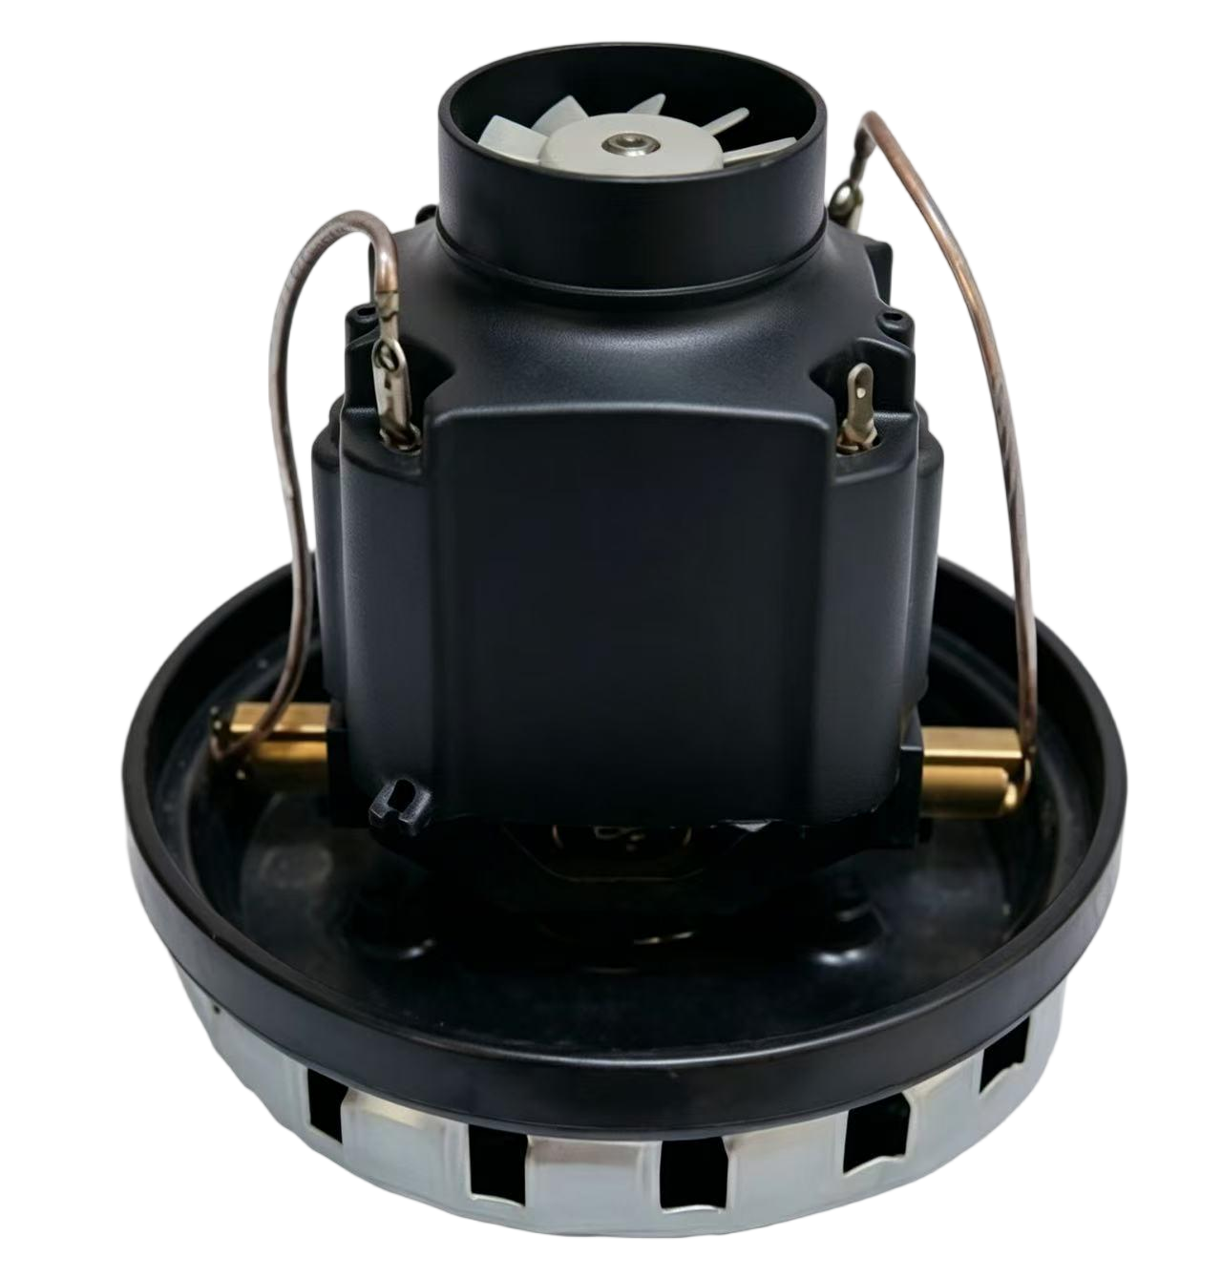
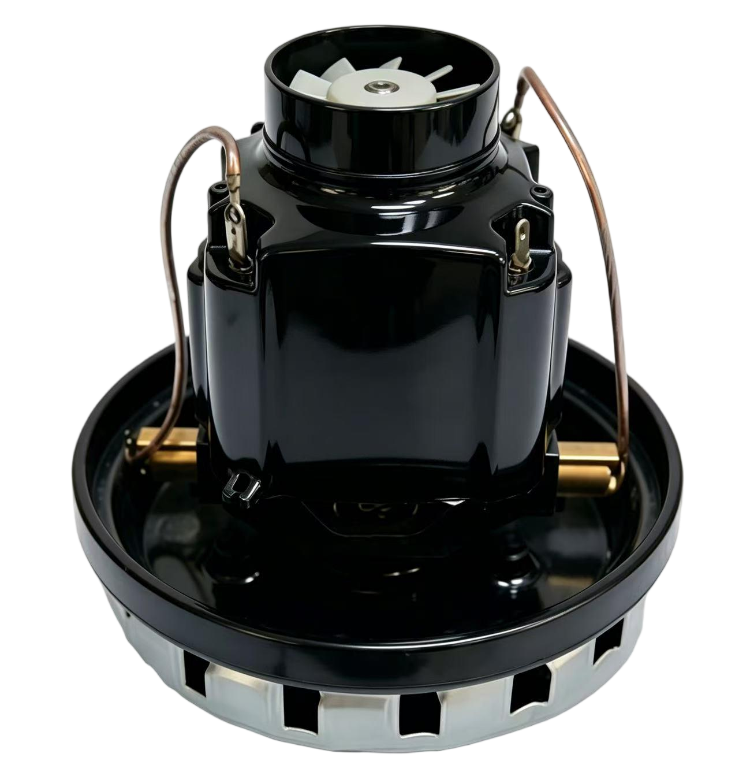
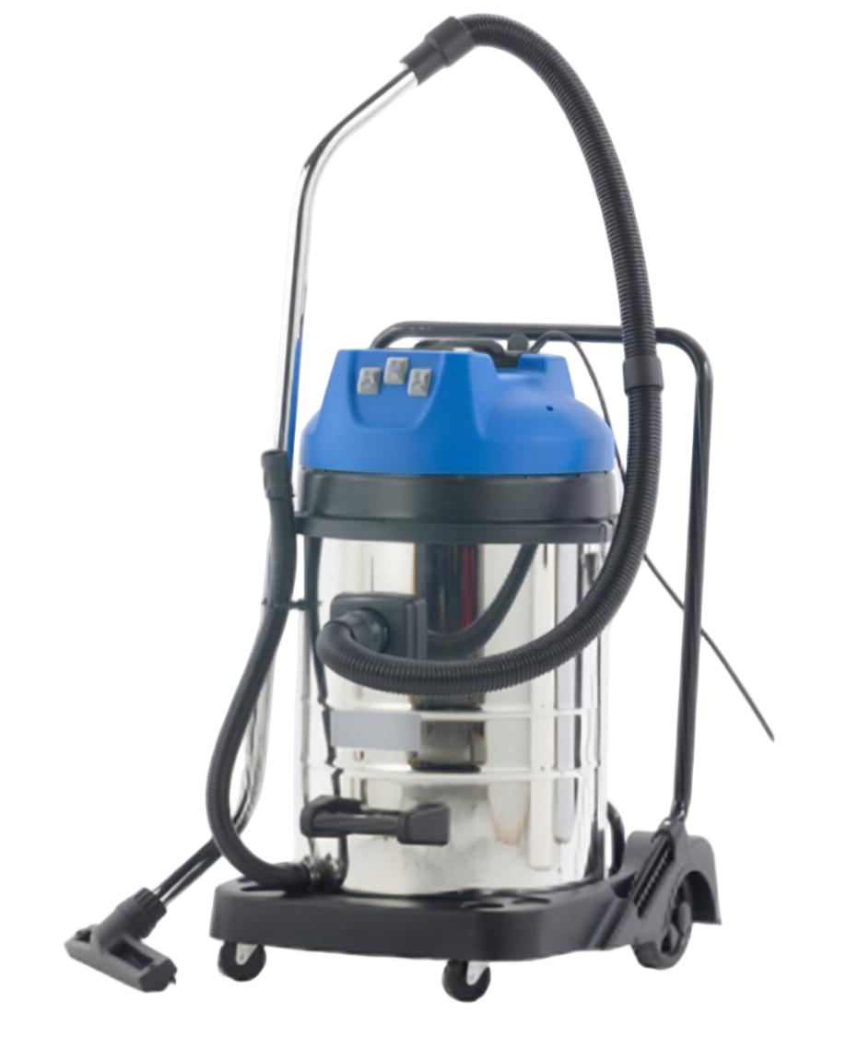
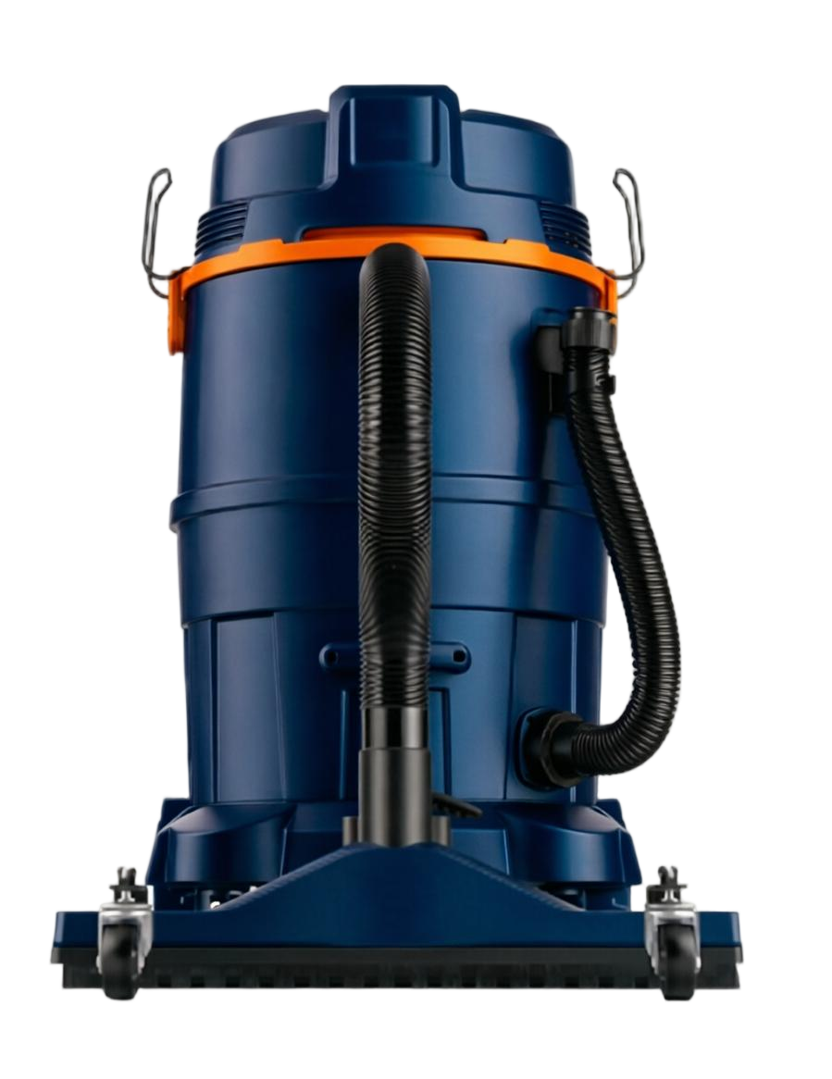
商用清洁设备
PRODUCT DISPLAY
1 11
商用清洁设备
PRODUCT DISPLAY
12
AC MOTOR
TM8214
应用：商用吸尘器
Application: Commercial / Industrial Vacuum Cleaner
AC MOTOR
TM8268
应用：商用吸尘器
Application: Commercial / Industrial Vacuum Cleaner
√
√
小型轻量 高效率 低噪音 长寿命 高性能
Compact&Light High Efficiency Low noise Long Life High Performance
小型轻量 高效率 低噪音 长寿命 高性能
Compact&Light High Efficiency Low noise Long Life High Performance
OVERALL DIMENSIONS \ 产品参数
产品参数 Product Specification | 型号 TM9430
电压 / Voltage | 230
输入功率/ Input Power（w） | 1300
最大真空度/Maximum Vacuum（kpa） | 24.72
最大吸入功率/Maximum Air Power（W） | 450
最大效率/Maximum Efficiency | 37.51
风机外径/Fan Outer Diameter（mm） | 126
总高度/Overall Height（mm） | 149.2
产品参数 Product Specification | 型号 TM9430
电压 / Voltage | 230
输入功率/ Input Power（w） | 1350
最大真空度/Maximum Vacuum（kpa） | 25.55
最大吸入功率/Maximum Air Power（W） | 500
最大效率/Maximum Efficiency | 39.67
风机外径/Fan Outer Diameter（mm） | 126
总高度/Overall Height（mm） | 149.2
科承匠心，义行致远，智创未来
Technology with Craftmanship,Development with Innovation,Longevity with Integrity
科承匠心，义行致远，智创未来
Technology with Craftmanship,Development with Innovation,Longevity with Integrity

Slide 10
智能割草机
PRODUCT DISPLAY
1 13
智能割草机
PRODUCT DISPLAY
14
AC MOTOR
TM
应用：商用吸尘器
Application: Commercial / Industrial Vacuum Cleaner
AC MOTOR
TM9430
应用：商用吸尘器
Application: Commercial / Industrial Vacuum Cleaner
√
√
小型轻量 高效率 低噪音 长寿命 高性能
Compact&Light High Efficiency Low noise Long Life High Performance
小型轻量 高效率 低噪音 长寿命 高性能
Compact&Light High Efficiency Low noise Long Life High Performance
OVERALL DIMENSIONS \ 产品参数
产品参数 Product Specification | 型号 TM9430
电压 / Voltage
输入功率/ Input Power（w）
最大真空度/Maximum Vacuum（kpa）
最大风量/Maximum Air Flow（m³/min）
最大吸入功率/Maximum Air Power（W）
最大效率/Maximum Efficiency
风机外径/Fan Outer Diameter（mm）
总高度/Overall Height（mm）
产品参数 Product Specification | 型号 TM9430
电压 / Voltage
输入功率/ Input Power（w）
最大真空度/Maximum Vacuum（kpa）
最大风量/Maximum Air Flow（m³/min）
最大吸入功率/Maximum Air Power（W）
最大效率/Maximum Efficiency
风机外径/Fan Outer Diameter（mm）
总高度/Overall Height（mm）
科承匠心，义行致远，智创未来
Technology with Craftmanship,Development with Innovation,Longevity with Integrity
科承匠心，义行致远，智创未来
Technology with Craftmanship,Development with Innovation,Longevity with Integrity

Slide 11
智能割草机
PRODUCT DISPLAY
1 13
智能割草机
PRODUCT DISPLAY
14
AC MOTOR
TM
应用：商用吸尘器
Application: Commercial / Industrial Vacuum Cleaner
AC MOTOR
TM9430
应用：商用吸尘器
Application: Commercial / Industrial Vacuum Cleaner
√
√
小型轻量 高效率 低噪音 长寿命 高性能
Compact&Light High Efficiency Low noise Long Life High Performance
小型轻量 高效率 低噪音 长寿命 高性能
Compact&Light High Efficiency Low noise Long Life High Performance
OVERALL DIMENSIONS \ 产品参数
产品参数 Product Specification | 型号 TM9430
电压 / Voltage
输入功率/ Input Power（w）
最大真空度/Maximum Vacuum（kpa）
最大风量/Maximum Air Flow（m³/min）
最大吸入功率/Maximum Air Power（W）
最大效率/Maximum Efficiency
风机外径/Fan Outer Diameter（mm）
总高度/Overall Height（mm）
产品参数 Product Specification | 型号 TM9430
电压 / Voltage
输入功率/ Input Power（w）
最大真空度/Maximum Vacuum（kpa）
最大风量/Maximum Air Flow（m³/min）
最大吸入功率/Maximum Air Power（W）
最大效率/Maximum Efficiency
风机外径/Fan Outer Diameter（mm）
总高度/Overall Height（mm）
科承匠心，义行致远，智创未来
Technology with Craftmanship,Development with Innovation,Longevity with Integrity
科承匠心，义行致远，智创未来
Technology with Craftmanship,Development with Innovation,Longevity with Integrity

Slide 12
智能割草机
PRODUCT DISPLAY
1 13
智能割草机
PRODUCT DISPLAY
14
AC MOTOR
TM
应用：商用吸尘器
Application: Commercial / Industrial Vacuum Cleaner
AC MOTOR
TM9430
应用：商用吸尘器
Application: Commercial / Industrial Vacuum Cleaner
√
√
小型轻量 高效率 低噪音 长寿命 高性能
Compact&Light High Efficiency Low noise Long Life High Performance
小型轻量 高效率 低噪音 长寿命 高性能
Compact&Light High Efficiency Low noise Long Life High Performance
OVERALL DIMENSIONS \ 产品参数
产品参数 Product Specification | 型号 TM9430
电压 / Voltage
输入功率/ Input Power（w）
最大真空度/Maximum Vacuum（kpa）
最大风量/Maximum Air Flow（m³/min）
最大吸入功率/Maximum Air Power（W）
最大效率/Maximum Efficiency
风机外径/Fan Outer Diameter（mm）
总高度/Overall Height（mm）
产品参数 Product Specification | 型号 TM9430
电压 / Voltage
输入功率/ Input Power（w）
最大真空度/Maximum Vacuum（kpa）
最大风量/Maximum Air Flow（m³/min）
最大吸入功率/Maximum Air Power（W）
最大效率/Maximum Efficiency
风机外径/Fan Outer Diameter（mm）
总高度/Overall Height（mm）
科承匠心，义行致远，智创未来
Technology with Craftmanship,Development with Innovation,Longevity with Integrity
科承匠心，义行致远，智创未来
Technology with Craftmanship,Development with Innovation,Longevity with Integrity

Slide 13
智能割草机
PRODUCT DISPLAY
1 13
智能割草机
PRODUCT DISPLAY
14
AC MOTOR
TM
应用：商用吸尘器
Application: Commercial / Industrial Vacuum Cleaner
AC MOTOR
TM9430
应用：商用吸尘器
Application: Commercial / Industrial Vacuum Cleaner
√
√
小型轻量 高效率 低噪音 长寿命 高性能
Compact&Light High Efficiency Low noise Long Life High Performance
小型轻量 高效率 低噪音 长寿命 高性能
Compact&Light High Efficiency Low noise Long Life High Performance
OVERALL DIMENSIONS \ 产品参数
产品参数 Product Specification | 型号 TM9430
电压 / Voltage
输入功率/ Input Power（w）
最大真空度/Maximum Vacuum（kpa）
最大风量/Maximum Air Flow（m³/min）
最大吸入功率/Maximum Air Power（W）
最大效率/Maximum Efficiency
风机外径/Fan Outer Diameter（mm）
总高度/Overall Height（mm）
产品参数 Product Specification | 型号 TM9430
电压 / Voltage
输入功率/ Input Power（w）
最大真空度/Maximum Vacuum（kpa）
最大风量/Maximum Air Flow（m³/min）
最大吸入功率/Maximum Air Power（W）
最大效率/Maximum Efficiency
风机外径/Fan Outer Diameter（mm）
总高度/Overall Height（mm）
科承匠心，义行致远，智创未来
Technology with Craftmanship,Development with Innovation,Longevity with Integrity
科承匠心，义行致远，智创未来
Technology with Craftmanship,Development with Innovation,Longevity with Integrity

Slide 14
商用清洁设备
PRODUCT DISPLAY
1 15
15
商用清洁设备
PRODUCT DISPLAY
16
AC MOTOR
TM
应用：商用吸尘器
Application: Commercial / Industrial Vacuum Cleaner
AC MOTOR
TM9430
应用：商用吸尘器
Application: Commercial / Industrial Vacuum Cleaner
√
√
小型轻量 高效率 低噪音 长寿命 高性能
Compact&Light High Efficiency Low noise Long Life High Performance
小型轻量 高效率 低噪音 长寿命 高性能
Compact&Light High Efficiency Low noise Long Life High Performance
OVERALL DIMENSIONS \ 产品参数
产品参数 Product Specification | 型号 TM9430
电压 / Voltage
输入功率/ Input Power（w）
最大真空度/Maximum Vacuum（kpa）
最大风量/Maximum Air Flow（m³/min）
最大吸入功率/Maximum Air Power（W）
最大效率/Maximum Efficiency
风机外径/Fan Outer Diameter（mm）
总高度/Overall Height（mm）
产品参数 Product Specification | 型号 TM9430
电压 / Voltage
输入功率/ Input Power（w）
最大真空度/Maximum Vacuum（kpa）
最大风量/Maximum Air Flow（m³/min）
最大吸入功率/Maximum Air Power（W）
最大效率/Maximum Efficiency
风机外径/Fan Outer Diameter（mm）
总高度/Overall Height（mm） | 180.3
科承匠心，义行致远，智创未来
Technology with Craftmanship,Development with Innovation,Longevity with Integrity
科承匠心，义行致远，智创未来
Technology with Craftmanship,Development with Innovation,Longevity with Integrity

Slide 15
商用清洁设备
PRODUCT DISPLAY
1 5
17
商用清洁设备
PRODUCT DISPLAY
18
AC MOTOR
TM9430
应用：商用吸尘器
Application: Commercial / Industrial Vacuum Cleaner
BLDC MOTOR
BLDC3525
应用：商用吸尘器
Application: Commercial / Industrial Vacuum Cleaner
√
√
小型轻量 高效率 低噪音 长寿命 高性能
Compact&Light High Efficiency Low noise Long Life High Performance
小型轻量 高效率 低噪音 长寿命 高性能
Compact&Light High Efficiency Low noise Long Life High Performance
OVERALL DIMENSIONS \ 产品参数
产品参数 Product Specification | 型号 TM9430
电压 / Voltage
输入功率/ Input Power（w）
最大真空度/Maximum Vacuum（kpa）
最大风量/Maximum Air Flow（m³/min）
最大吸入功率/Maximum Air Power（W）
最大效率/Maximum Efficiency
风机外径/Fan Outer Diameter（mm）
总高度/Overall Height（mm）
产品参数 Product Specification | 型号 TM9430
电压 / Voltage
输入功率/ Input Power（w）
最大真空度/Maximum Vacuum（kpa）
最大风量/Maximum Air Flow（m³/min）
最大吸入功率/Maximum Air Power（W）
最大效率/Maximum Efficiency
风机外径/Fan Outer Diameter（mm）
总高度/Overall Height（mm）
科承匠心，义行致远，智创未来
Technology with Craftmanship,Development with Innovation,Longevity with Integrity
科承匠心，义行致远，智创未来
Technology with Craftmanship,Development with Innovation,Longevity with Integrity

Slide 16
商用清洁设备
PRODUCT DISPLAY
1 19
商用清洁设备
PRODUCT DISPLAY
20
AC MOTOR
TM9430
应用：商用吸尘器
Application: Commercial / Industrial Vacuum Cleaner
BLDC MOTOR
BLDC3525
应用：商用吸尘器
Application: Commercial / Industrial Vacuum Cleaner
√
√
小型轻量 高效率 低噪音 长寿命 高性能
Compact&Light High Efficiency Low noise Long Life High Performance
小型轻量 高效率 低噪音 长寿命 高性能
Compact&Light High Efficiency Low noise Long Life High Performance
OVERALL DIMENSIONS \ 产品参数
产品参数 Product Specification | 型号 TM9430
电压 / Voltage
输入功率/ Input Power（w）
最大真空度/Maximum Vacuum（kpa）
最大风量/Maximum Air Flow（m³/min）
最大吸入功率/Maximum Air Power（W）
最大效率/Maximum Efficiency
风机外径/Fan Outer Diameter（mm）
总高度/Overall Height（mm）
产品参数 Product Specification | 型号 TM9430
电压 / Voltage
输入功率/ Input Power（w）
最大真空度/Maximum Vacuum（kpa）
最大风量/Maximum Air Flow（m³/min）
最大吸入功率/Maximum Air Power（W）
最大效率/Maximum Efficiency
风机外径/Fan Outer Diameter（mm）
总高度/Overall Height（mm）
科承匠心，义行致远，智创未来
Technology with Craftmanship,Development with Innovation,Longevity with Integrity
科承匠心，义行致远，智创未来
Technology with Craftmanship,Development with Innovation,Longevity with Integrity

Slide 17
商用清洁设备
PRODUCT DISPLAY
1 21
商用清洁设备
PRODUCT DISPLAY
22
AC MOTOR
TM9430
应用：商用吸尘器
Application: Commercial / Industrial Vacuum Cleaner
BLDC MOTOR
BLDC3525
应用：商用吸尘器
Application: Commercial / Industrial Vacuum Cleaner
√
√
小型轻量 高效率 低噪音 长寿命 高性能
Compact&Light High Efficiency Low noise Long Life High Performance
小型轻量 高效率 低噪音 长寿命 高性能
Compact&Light High Efficiency Low noise Long Life High Performance
OVERALL DIMENSIONS \ 产品参数
产品参数 Product Specification | 型号 TM9430
电压 / Voltage
输入功率/ Input Power（w）
最大真空度/Maximum Vacuum（kpa）
最大风量/Maximum Air Flow（m³/min）
最大吸入功率/Maximum Air Power（W）
最大效率/Maximum Efficiency
风机外径/Fan Outer Diameter（mm）
总高度/Overall Height（mm）
产品参数 Product Specification | 型号 TM9430
电压 / Voltage
输入功率/ Input Power（w）
最大真空度/Maximum Vacuum（kpa）
最大风量/Maximum Air Flow（m³/min）
最大吸入功率/Maximum Air Power（W）
最大效率/Maximum Efficiency
风机外径/Fan Outer Diameter（mm）
总高度/Overall Height（mm）
科承匠心，义行致远，智创未来
Technology with Craftmanship,Development with Innovation,Longevity with Integrity
科承匠心，义行致远，智创未来
Technology with Craftmanship,Development with Innovation,Longevity with Integrity

Slide 18
商用清洁设备
PRODUCT DISPLAY
1 23
商用清洁设备
PRODUCT DISPLAY
24
AC MOTOR
TM9430
应用：商用吸尘器
Application: Commercial / Industrial Vacuum Cleaner
BLDC MOTOR
BLDC3525
应用：商用吸尘器
Application: Commercial / Industrial Vacuum Cleaner
√
√
小型轻量 高效率 低噪音 长寿命 高性能
Compact&Light High Efficiency Low noise Long Life High Performance
小型轻量 高效率 低噪音 长寿命 高性能
Compact&Light High Efficiency Low noise Long Life High Performance
OVERALL DIMENSIONS \ 产品参数
产品参数 Product Specification | 型号 TM9430
电压 / Voltage
输入功率/ Input Power（w）
最大真空度/Maximum Vacuum（kpa）
最大风量/Maximum Air Flow（m³/min）
最大吸入功率/Maximum Air Power（W）
最大效率/Maximum Efficiency
风机外径/Fan Outer Diameter（mm）
总高度/Overall Height（mm）
产品参数 Product Specification | 型号 TM9430
电压 / Voltage
输入功率/ Input Power（w）
最大真空度/Maximum Vacuum（kpa）
最大风量/Maximum Air Flow（m³/min）
最大吸入功率/Maximum Air Power（W）
最大效率/Maximum Efficiency
风机外径/Fan Outer Diameter（mm）
总高度/Overall Height（mm）
科承匠心，义行致远，智创未来
Technology with Craftmanship,Development with Innovation,Longevity with Integrity
科承匠心，义行致远，智创未来
Technology with Craftmanship,Development with Innovation,Longevity with Integrity

Slide 19
商用清洁设备
PRODUCT DISPLAY
1 25
商用清洁设备
PRODUCT DISPLAY
26
AC MOTOR
TM9430
应用：商用吸尘器
Application: Commercial / Industrial Vacuum Cleaner
BLDC MOTOR
BLDC3525
应用：商用吸尘器
Application: Commercial / Industrial Vacuum Cleaner
√
√
小型轻量 高效率 低噪音 长寿命 高性能
Compact&Light High Efficiency Low noise Long Life High Performance
小型轻量 高效率 低噪音 长寿命 高性能
Compact&Light High Efficiency Low noise Long Life High Performance
OVERALL DIMENSIONS \ 产品参数
产品参数 Product Specification | 型号 TM9430
电压 / Voltage
输入功率/ Input Power（w）
最大真空度/Maximum Vacuum（kpa）
最大风量/Maximum Air Flow（m³/min）
最大吸入功率/Maximum Air Power（W）
最大效率/Maximum Efficiency
风机外径/Fan Outer Diameter（mm）
总高度/Overall Height（mm）
产品参数 Product Specification | 型号 TM9430
电压 / Voltage
输入功率/ Input Power（w）
最大真空度/Maximum Vacuum（kpa）
最大风量/Maximum Air Flow（m³/min）
最大吸入功率/Maximum Air Power（W）
最大效率/Maximum Efficiency
风机外径/Fan Outer Diameter（mm）
总高度/Overall Height（mm）
科承匠心，义行致远，智创未来
Technology with Craftmanship,Development with Innovation,Longevity with Integrity
科承匠心，义行致远，智创未来
Technology with Craftmanship,Development with Innovation,Longevity with Integrity

Slide 20
商用清洁设备
PRODUCT DISPLAY
1 27
商用清洁设备
PRODUCT DISPLAY
28
AC MOTOR
TM9430
应用：商用吸尘器
Application: Commercial / Industrial Vacuum Cleaner
BLDC MOTOR
BLDC3525
应用：商用吸尘器
Application: Commercial / Industrial Vacuum Cleaner
√
√
小型轻量 高效率 低噪音 长寿命 高性能
Compact&Light High Efficiency Low noise Long Life High Performance
小型轻量 高效率 低噪音 长寿命 高性能
Compact&Light High Efficiency Low noise Long Life High Performance
OVERALL DIMENSIONS \ 产品参数
产品参数 Product Specification | 型号 TM9430
电压 / Voltage
输入功率/ Input Power（w）
最大真空度/Maximum Vacuum（kpa）
最大风量/Maximum Air Flow（m³/min）
最大吸入功率/Maximum Air Power（W）
最大效率/Maximum Efficiency
风机外径/Fan Outer Diameter（mm）
总高度/Overall Height（mm）
产品参数 Product Specification | 型号 TM9430
电压 / Voltage
输入功率/ Input Power（w）
最大真空度/Maximum Vacuum（kpa）
最大风量/Maximum Air Flow（m³/min）
最大吸入功率/Maximum Air Power（W）
最大效率/Maximum Efficiency
风机外径/Fan Outer Diameter（mm）
总高度/Overall Height（mm）
科承匠心，义行致远，智创未来
Technology with Craftmanship,Development with Innovation,Longevity with Integrity
科承匠心，义行致远，智创未来
Technology with Craftmanship,Development with Innovation,Longevity with Integrity

Slide 21
商用清洁设备
PRODUCT DISPLAY
1 29
商用清洁设备
PRODUCT DISPLAY
30
AC MOTOR
TM9430
应用：商用吸尘器
Application: Commercial / Industrial Vacuum Cleaner
BLDC MOTOR
BLDC3525
应用：商用吸尘器
Application: Commercial / Industrial Vacuum Cleaner
√
√
小型轻量 高效率 低噪音 长寿命 高性能
Compact&Light High Efficiency Low noise Long Life High Performance
小型轻量 高效率 低噪音 长寿命 高性能
Compact&Light High Efficiency Low noise Long Life High Performance
OVERALL DIMENSIONS \ 产品参数
产品参数 Product Specification | 型号 TM9430
电压 / Voltage
输入功率/ Input Power（w）
最大真空度/Maximum Vacuum（kpa）
最大风量/Maximum Air Flow（m³/min）
最大吸入功率/Maximum Air Power（W）
最大效率/Maximum Efficiency
风机外径/Fan Outer Diameter（mm）
总高度/Overall Height（mm）
产品参数 Product Specification | 型号 TM9430
电压 / Voltage
输入功率/ Input Power（w）
最大真空度/Maximum Vacuum（kpa）
最大风量/Maximum Air Flow（m³/min）
最大吸入功率/Maximum Air Power（W）
最大效率/Maximum Efficiency
风机外径/Fan Outer Diameter（mm）
总高度/Overall Height（mm）
科承匠心，义行致远，智创未来
Technology with Craftmanship,Development with Innovation,Longevity with Integrity
科承匠心，义行致远，智创未来
Technology with Craftmanship,Development with Innovation,Longevity with Integrity

Slide 22
商用清洁设备
PRODUCT DISPLAY
1 31
商用清洁设备
PRODUCT DISPLAY
32
AC MOTOR
TM9430
应用：商用吸尘器
Application: Commercial / Industrial Vacuum Cleaner
BLDC MOTOR
BLDC3525
应用：商用吸尘器
Application: Commercial / Industrial Vacuum Cleaner
√
√
小型轻量 高效率 低噪音 长寿命 高性能
Compact&Light High Efficiency Low noise Long Life High Performance
小型轻量 高效率 低噪音 长寿命 高性能
Compact&Light High Efficiency Low noise Long Life High Performance
OVERALL DIMENSIONS \ 产品参数
产品参数 Product Specification | 型号 TM9430
电压 / Voltage
输入功率/ Input Power（w）
最大真空度/Maximum Vacuum（kpa）
最大风量/Maximum Air Flow（m³/min）
最大吸入功率/Maximum Air Power（W）
最大效率/Maximum Efficiency
风机外径/Fan Outer Diameter（mm）
总高度/Overall Height（mm）
产品参数 Product Specification | 型号 TM9430
电压 / Voltage
输入功率/ Input Power（w）
最大真空度/Maximum Vacuum（kpa）
最大风量/Maximum Air Flow（m³/min）
最大吸入功率/Maximum Air Power（W）
最大效率/Maximum Efficiency
风机外径/Fan Outer Diameter（mm）
总高度/Overall Height（mm）
科承匠心，义行致远，智创未来
Technology with Craftmanship,Development with Innovation,Longevity with Integrity
科承匠心，义行致远，智创未来
Technology with Craftmanship,Development with Innovation,Longevity with Integrity

Slide 23
商用清洁设备
PRODUCT DISPLAY
1 33
商用清洁设备
PRODUCT DISPLAY
34
AC MOTOR
TM9430
应用：商用吸尘器
Application: Commercial / Industrial Vacuum Cleaner
BLDC MOTOR
BLDC3525
应用：商用吸尘器
Application: Commercial / Industrial Vacuum Cleaner
√
√
小型轻量 高效率 低噪音 长寿命 高性能
Compact&Light High Efficiency Low noise Long Life High Performance
小型轻量 高效率 低噪音 长寿命 高性能
Compact&Light High Efficiency Low noise Long Life High Performance
OVERALL DIMENSIONS \ 产品参数
产品参数 Product Specification | 型号 TM9430
电压 / Voltage
输入功率/ Input Power（w）
最大真空度/Maximum Vacuum（kpa）
最大风量/Maximum Air Flow（m³/min）
最大吸入功率/Maximum Air Power（W）
最大效率/Maximum Efficiency
风机外径/Fan Outer Diameter（mm）
总高度/Overall Height（mm）
产品参数 Product Specification | 型号 TM9430
电压 / Voltage
输入功率/ Input Power（w）
最大真空度/Maximum Vacuum（kpa）
最大风量/Maximum Air Flow（m³/min）
最大吸入功率/Maximum Air Power（W）
最大效率/Maximum Efficiency
风机外径/Fan Outer Diameter（mm）
总高度/Overall Height（mm）
科承匠心，义行致远，智创未来
Technology with Craftmanship,Development with Innovation,Longevity with Integrity
科承匠心，义行致远，智创未来
Technology with Craftmanship,Development with Innovation,Longevity with Integrity

Slide 24
商用清洁设备
PRODUCT DISPLAY
1 35
商用清洁设备
PRODUCT DISPLAY
36
AC MOTOR
TM9430
应用：商用吸尘器
Application: Commercial / Industrial Vacuum Cleaner
BLDC MOTOR
BLDC3525
应用：商用吸尘器
Application: Commercial / Industrial Vacuum Cleaner
√
√
小型轻量 高效率 低噪音 长寿命 高性能
Compact&Light High Efficiency Low noise Long Life High Performance
小型轻量 高效率 低噪音 长寿命 高性能
Compact&Light High Efficiency Low noise Long Life High Performance
OVERALL DIMENSIONS \ 产品参数
产品参数 Product Specification | 型号 TM9430
电压 / Voltage
输入功率/ Input Power（w）
最大真空度/Maximum Vacuum（kpa）
最大风量/Maximum Air Flow（m³/min）
最大吸入功率/Maximum Air Power（W）
最大效率/Maximum Efficiency
风机外径/Fan Outer Diameter（mm）
总高度/Overall Height（mm）
产品参数 Product Specification | 型号 TM9430
电压 / Voltage
输入功率/ Input Power（w）
最大真空度/Maximum Vacuum（kpa）
最大风量/Maximum Air Flow（m³/min）
最大吸入功率/Maximum Air Power（W）
最大效率/Maximum Efficiency
风机外径/Fan Outer Diameter（mm）
总高度/Overall Height（mm）
科承匠心，义行致远，智创未来
Technology with Craftmanship,Development with Innovation,Longevity with Integrity
科承匠心，义行致远，智创未来
Technology with Craftmanship,Development with Innovation,Longevity with Integrity

Slide 25
商用清洁设备
PRODUCT DISPLAY
1 37
商用清洁设备
PRODUCT DISPLAY
38
AC MOTOR
TM9430
应用：商用吸尘器
Application: Commercial / Industrial Vacuum Cleaner
BLDC MOTOR
BLDC3525
应用：商用吸尘器
Application: Commercial / Industrial Vacuum Cleaner
√
√
小型轻量 高效率 低噪音 长寿命 高性能
Compact&Light High Efficiency Low noise Long Life High Performance
小型轻量 高效率 低噪音 长寿命 高性能
Compact&Light High Efficiency Low noise Long Life High Performance
OVERALL DIMENSIONS \ 产品参数
产品参数 Product Specification | 型号 TM9430
电压 / Voltage
输入功率/ Input Power（w）
最大真空度/Maximum Vacuum（kpa）
最大风量/Maximum Air Flow（m³/min）
最大吸入功率/Maximum Air Power（W）
最大效率/Maximum Efficiency
风机外径/Fan Outer Diameter（mm）
总高度/Overall Height（mm）
产品参数 Product Specification | 型号 TM9430
电压 / Voltage
输入功率/ Input Power（w）
最大真空度/Maximum Vacuum（kpa）
最大风量/Maximum Air Flow（m³/min）
最大吸入功率/Maximum Air Power（W）
最大效率/Maximum Efficiency
风机外径/Fan Outer Diameter（mm）
总高度/Overall Height（mm）
科承匠心，义行致远，智创未来
Technology with Craftmanship,Development with Innovation,Longevity with Integrity
科承匠心，义行致远，智创未来
Technology with Craftmanship,Development with Innovation,Longevity with Integrity

Slide 26
商用清洁设备
PRODUCT DISPLAY
1 39
商用清洁设备
PRODUCT DISPLAY
40
AC MOTOR
TM9430
应用：商用吸尘器
Application: Commercial / Industrial Vacuum Cleaner
BLDC MOTOR
BLDC3525
应用：商用吸尘器
Application: Commercial / Industrial Vacuum Cleaner
√
√
小型轻量 高效率 低噪音 长寿命 高性能
Compact&Light High Efficiency Low noise Long Life High Performance
小型轻量 高效率 低噪音 长寿命 高性能
Compact&Light High Efficiency Low noise Long Life High Performance
OVERALL DIMENSIONS \ 产品参数
产品参数 Product Specification | 型号 TM9430
电压 / Voltage
输入功率/ Input Power（w）
最大真空度/Maximum Vacuum（kpa）
最大风量/Maximum Air Flow（m³/min）
最大吸入功率/Maximum Air Power（W）
最大效率/Maximum Efficiency
风机外径/Fan Outer Diameter（mm）
总高度/Overall Height（mm）
产品参数 Product Specification | 型号 TM9430
电压 / Voltage
输入功率/ Input Power（w）
最大真空度/Maximum Vacuum（kpa）
最大风量/Maximum Air Flow（m³/min）
最大吸入功率/Maximum Air Power（W）
最大效率/Maximum Efficiency
风机外径/Fan Outer Diameter（mm）
总高度/Overall Height（mm）
科承匠心，义行致远，智创未来
Technology with Craftmanship,Development with Innovation,Longevity with Integrity
科承匠心，义行致远，智创未来
Technology with Craftmanship,Development with Innovation,Longevity with Integrity

Slide 27
商用清洁设备
PRODUCT DISPLAY
1 41
商用清洁设备
PRODUCT DISPLAY
42
AC MOTOR
TM9430
应用：商用吸尘器
Application: Commercial / Industrial Vacuum Cleaner
BLDC MOTOR
BLDC3525
应用：商用吸尘器
Application: Commercial / Industrial Vacuum Cleaner
√
√
小型轻量 高效率 低噪音 长寿命 高性能
Compact&Light High Efficiency Low noise Long Life High Performance
小型轻量 高效率 低噪音 长寿命 高性能
Compact&Light High Efficiency Low noise Long Life High Performance
OVERALL DIMENSIONS \ 产品参数
产品参数 Product Specification | 型号 TM9430
电压 / Voltage
输入功率/ Input Power（w）
最大真空度/Maximum Vacuum（kpa）
最大风量/Maximum Air Flow（m³/min）
最大吸入功率/Maximum Air Power（W）
最大效率/Maximum Efficiency
风机外径/Fan Outer Diameter（mm）
总高度/Overall Height（mm）
产品参数 Product Specification | 型号 TM9430
电压 / Voltage
输入功率/ Input Power（w）
最大真空度/Maximum Vacuum（kpa）
最大风量/Maximum Air Flow（m³/min）
最大吸入功率/Maximum Air Power（W）
最大效率/Maximum Efficiency
风机外径/Fan Outer Diameter（mm）
总高度/Overall Height（mm）
科承匠心，义行致远，智创未来
Technology with Craftmanship,Development with Innovation,Longevity with Integrity
科承匠心，义行致远，智创未来
Technology with Craftmanship,Development with Innovation,Longevity with Integrity

Slide 28
商用清洁设备
PRODUCT DISPLAY
1 43
商用清洁设备
PRODUCT DISPLAY
44
AC MOTOR
TM9430
应用：商用吸尘器
Application: Commercial / Industrial Vacuum Cleaner
BLDC MOTOR
BLDC3525
应用：商用吸尘器
Application: Commercial / Industrial Vacuum Cleaner
√
√
小型轻量 高效率 低噪音 长寿命 高性能
Compact&Light High Efficiency Low noise Long Life High Performance
小型轻量 高效率 低噪音 长寿命 高性能
Compact&Light High Efficiency Low noise Long Life High Performance
OVERALL DIMENSIONS \ 产品参数
产品参数 Product Specification | 型号 TM9430
电压 / Voltage
输入功率/ Input Power（w）
最大真空度/Maximum Vacuum（kpa）
最大风量/Maximum Air Flow（m³/min）
最大吸入功率/Maximum Air Power（W）
最大效率/Maximum Efficiency
风机外径/Fan Outer Diameter（mm）
总高度/Overall Height（mm）
产品参数 Product Specification | 型号 TM9430
电压 / Voltage
输入功率/ Input Power（w）
最大真空度/Maximum Vacuum（kpa）
最大风量/Maximum Air Flow（m³/min）
最大吸入功率/Maximum Air Power（W）
最大效率/Maximum Efficiency
风机外径/Fan Outer Diameter（mm）
总高度/Overall Height（mm）
科承匠心，义行致远，智创未来
Technology with Craftmanship,Development with Innovation,Longevity with Integrity
科承匠心，义行致远，智创未来
Technology with Craftmanship,Development with Innovation,Longevity with Integrity

